Slide 1
正则表达式的概念和组成
1. 正则表达式的概念
正则表达式:用某种模式去匹配一类字符串的一种公式。简单理解，就是用一个“字符串”描述一个特征，然后利用该字符串验证另一个“字符串”是否符合这个特征的公式。
2.正则表达式的组成
一个完整的正则表达式分为3部分:
① 分隔符: 除字母、数字、\、和空白符之外的任何字符均可。常用分隔符有/、!、#、%、|、~。
② 表达式: 由一些特殊字符和非特殊字符组成的一个字符串。
③ 修饰符: 用于开启或关闭某种模式。如i表示无视大小写模式。

Slide 2
元字符
1. 元字符的概念
元字符:是正则表达式中具有特殊意义的专用字符，用来规定位于元字符前面的字符在目标对象中的出现模式。
概念分析：
① 看到“专用字符”这4个字，就可以反应出来，元字符在正则中的功能类似于编程语言中的“保留字”，是一些具有特定功能的字符（串）。
② 注意“出现模式”这4个字，可以得知元字符是控制待匹配对象能否通过模式匹配的关键内容。说明它是后续学习的重点。
2. 元字符的种类
2.1 位置类元字符( ^ $ \b )
2.2 数量类元字符({N,M} * + ? )
2.3 内容类元字符( \w \s \d . )
2.4 范围类元字符( - )

Slide 3
元字符的种类
2. 元字符的种类
2.1 位置类元字符( ^ $ \b )
2.1.1 概念
位置类元字符:表示从某个位置开始/结束匹配的元字符。
2.1.2 位置类元字符的内容
2.1.2.1 \b
① 概念: 表示开始/结束匹配。\b出现在正则最前面的位置表示从该位置开始匹配；\b出现在正则最后面表示在该位置结束匹配。但是\b对位置的要求相较于其他2个位置类元字符更为宽松，因为\b匹配的是前一个字符和后一个字符均不为字母、数字、下划线、汉字的内容
② 应用:

Slide 4
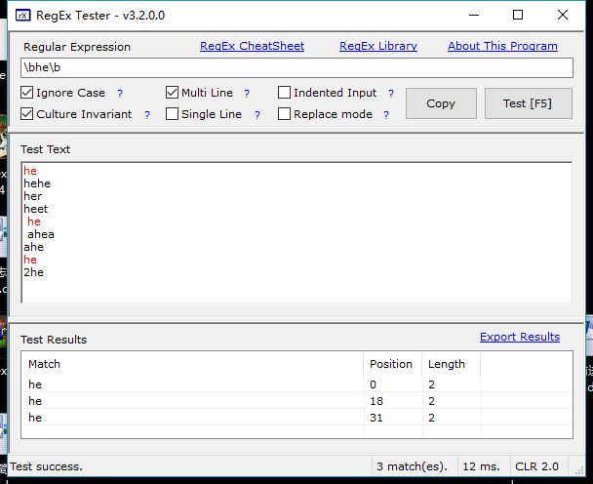
位置类元字符的内容
2. 元字符的种类
2.1 位置类元字符( ^ $ \b )
2.1.2 位置类元字符的内容
2.1.2.1 \b
例1 \bexp\b格式
从下面几个单词中，精确查找出单词he
he
hehe
her
heet
he
ahea
ahe
he
2he
答 : \bhe\b

Slide 5
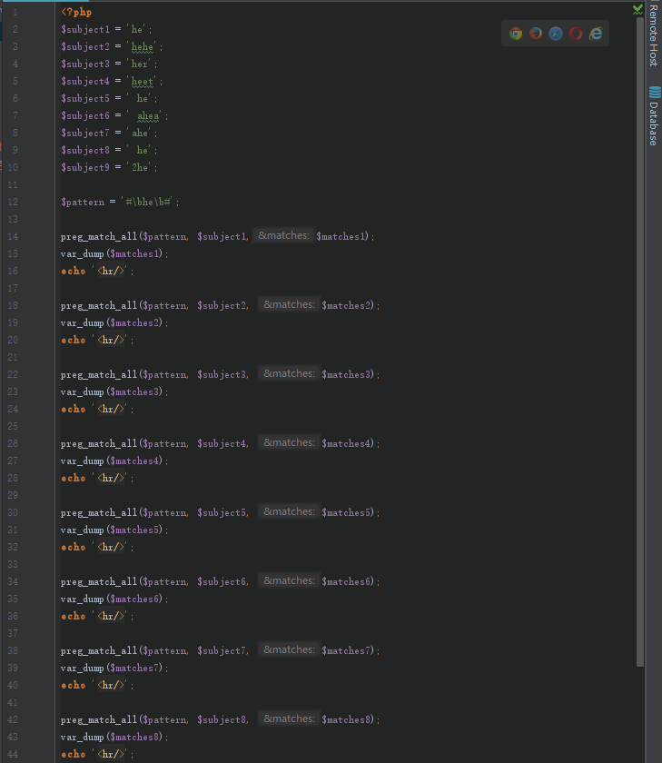
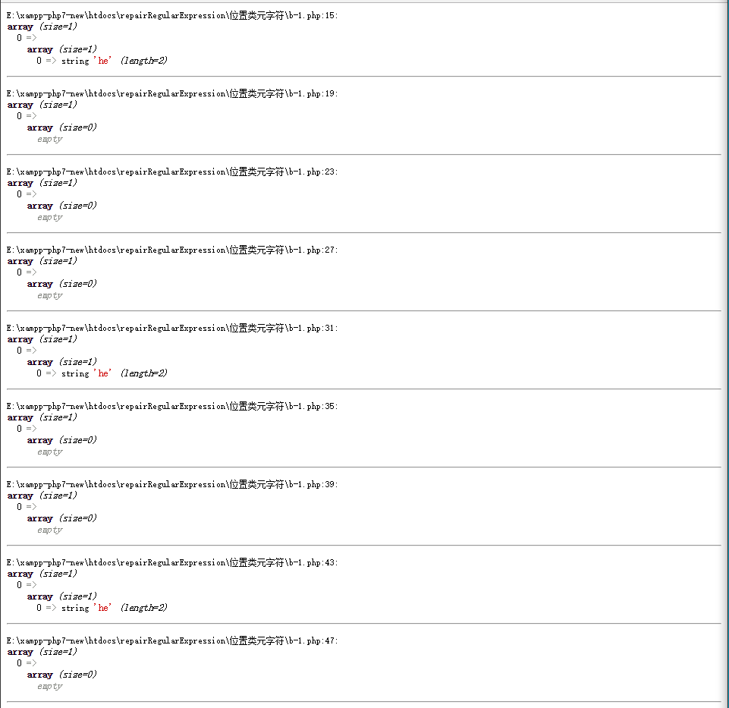

位置类元字符的内容
2. 元字符的种类
2.1 位置类元字符( ^ $ \b )
2.1.2 位置类元字符的内容
2.1.2.1 \b
例1 \bexp\b格式
在PHP中使用此正则:

Slide 6
位置类元字符的内容
2. 元字符的种类
2.1 位置类元字符( ^ $ \b )
2.1.2 位置类元字符的内容
2.1.2.1 \b
例1 \bexp\b格式
无论使用正则测试工具，还是在程序中使用正则，其结果一致：
只有字符串 ‘he’ ‘ he’ ‘he ’ 能够通过匹配
例2 \bexp格式
从下面几个单词中，匹配出以’he’或’ he’(即字符h前有1-N个空白符)开头的单词
hehe
her
heet
he
ahea
ahe
he
2he

Slide 7
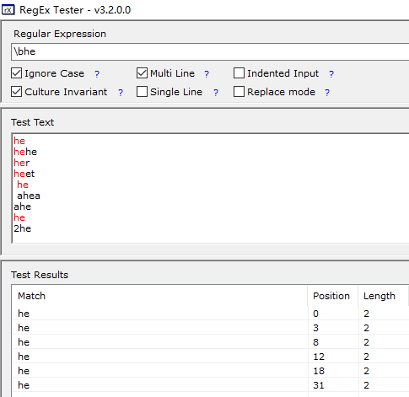
位置类元字符的内容
2. 元字符的种类
2.1 位置类元字符( ^ $ \b )
2.1.2 位置类元字符的内容
2.1.2.1 \b
例2 \bexp格式
答:\bhe

Slide 8
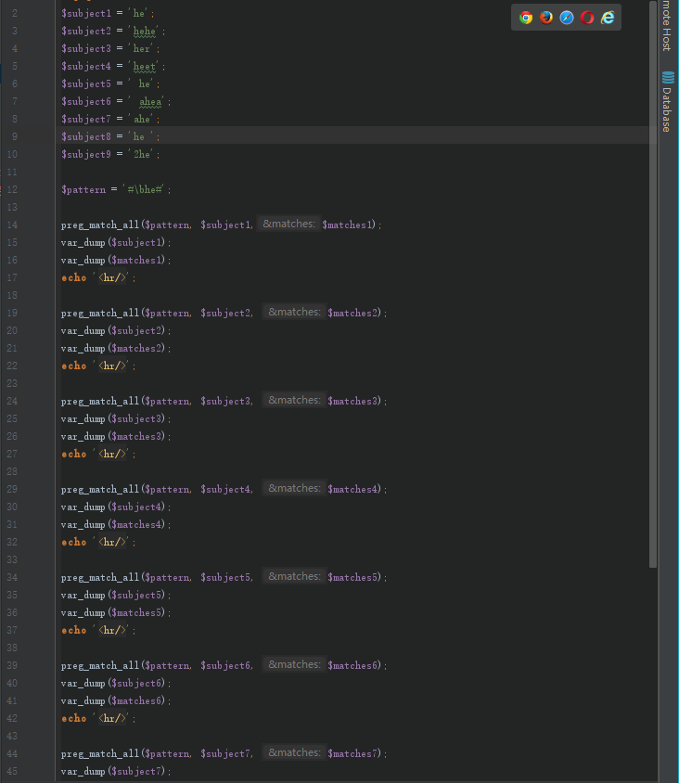
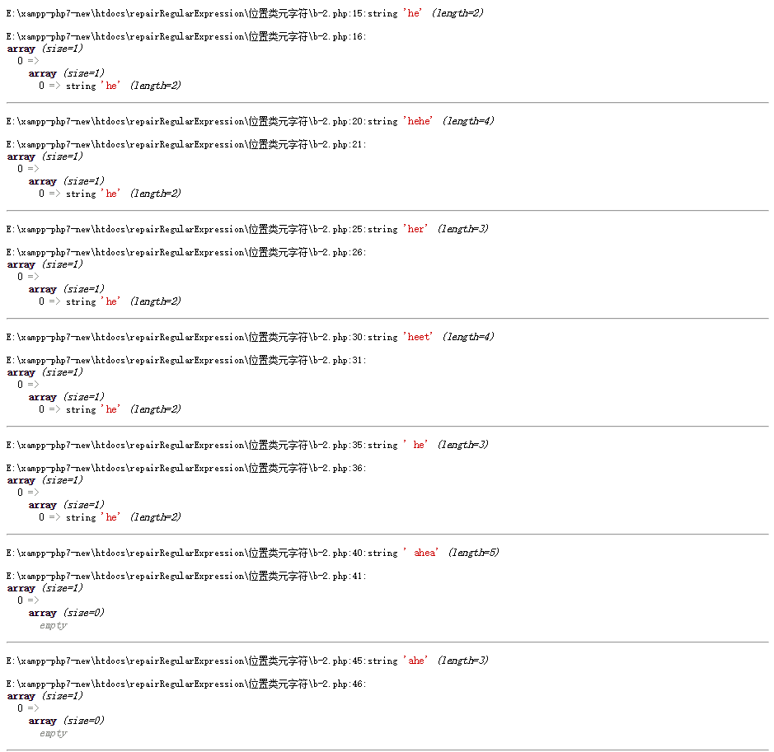
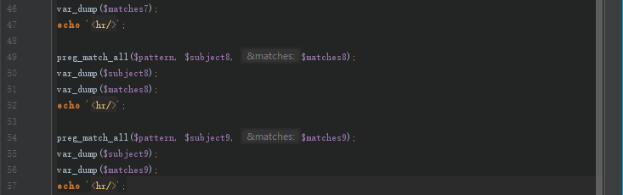
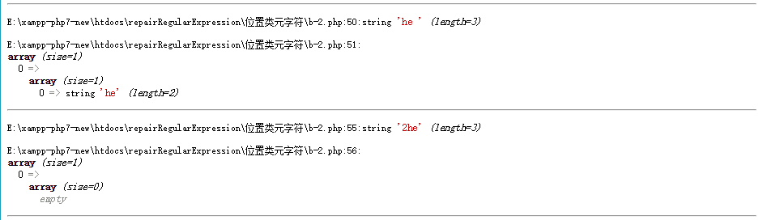
位置类元字符的内容
2. 元字符的种类
2.1 位置类元字符( ^ $ \b )
2.1.2 位置类元字符的内容
2.1.2.1 \b
例2 \bexp格式
在PHP中使用此正则
可以看到,字符串’he’ ‘hehe’ ‘her’ ‘heet’ ‘ he’ ‘he ’可以通过匹配.和题目要求相符.

Slide 9
位置类元字符的内容
2. 元字符的种类
2.1 位置类元字符( ^ $ \b )
2.1.2 位置类元字符的内容
2.1.2.1 \b
例3 exp\b格式
从下面几个单词中，匹配出以’he’或’he (字符e后面有1-N个空白符)’结尾的单词
he
hehe
her
heet
he
ahea
ahe
he
2he

Slide 10
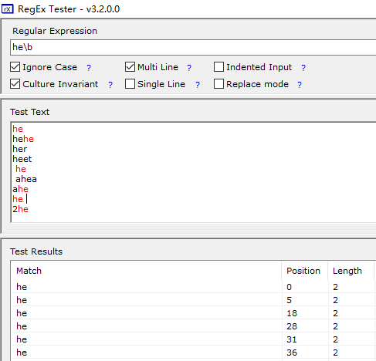
位置类元字符的内容
2. 元字符的种类
2.1 位置类元字符( ^ $ \b )
2.1.2 位置类元字符的内容
2.1.2.1 \b
例3 exp\b格式
答: he\b

Slide 11
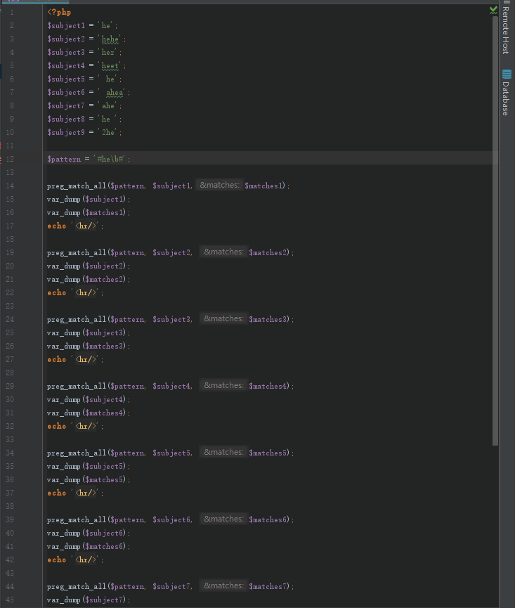
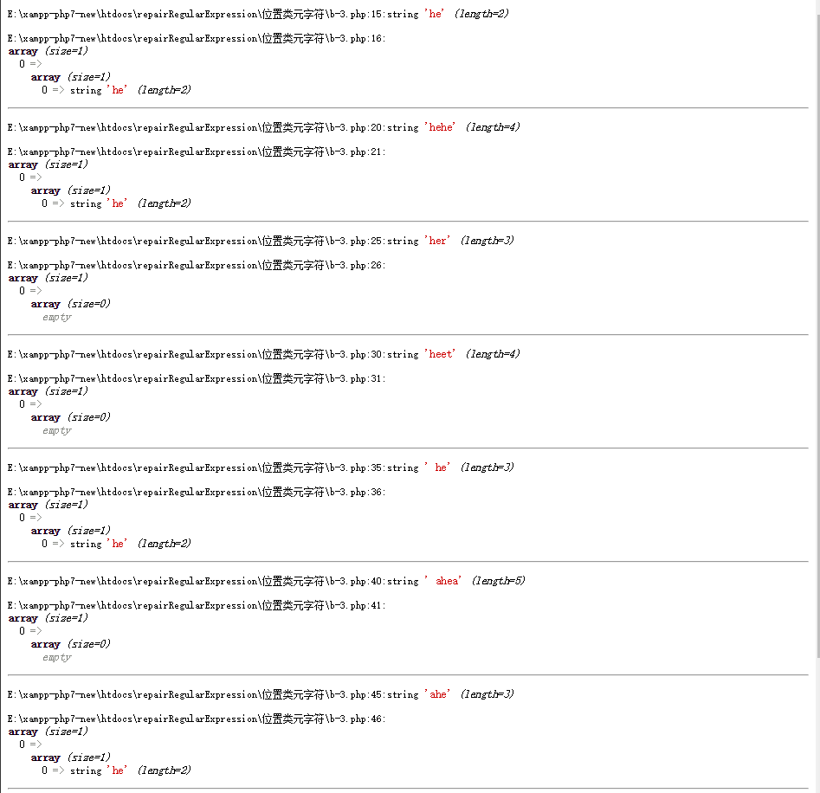
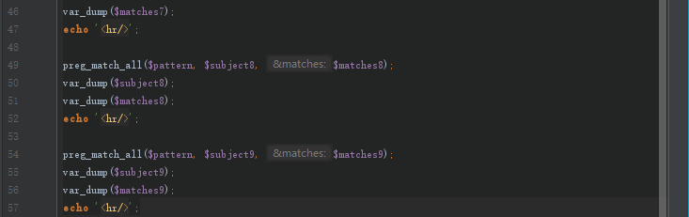
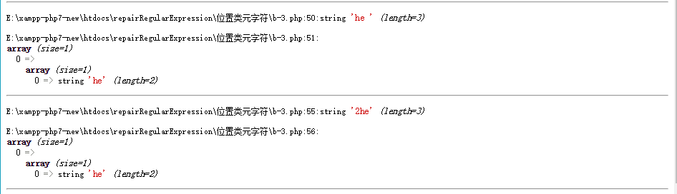
位置类元字符的内容
2. 元字符的种类
2.1 位置类元字符( ^ $ \b )
2.1.2 位置类元字符的内容
2.1.2.1 \b
例3 exp\b格式

Slide 12
位置类元字符的内容
2. 元字符的种类
2.1 位置类元字符( ^ $ \b )
2.1.2 位置类元字符的内容
2.1.2.1 \b
例3 exp\b格式
可以看到，字符串’he’ ‘hehe’ ‘ he’ ‘ahe’ ‘he ’ ‘2he’ 可以通过匹配。和题目要求相符。
③ 总结:由这3个例题可以得出结论:\b这一元字符,对除字母、数字、汉字、下划线之外的字符是不生效的。也就是说，如果例2的需求改为:匹配以字符’he’开头的单词，则正则\bhe将失效，因为字符串’ he’可以通过匹配。同理，将例3的需求改为:匹配以字符’he’结尾的单词,则正则he\b也将失效。
那么如何实现这样的需求呢?
由此引出了其他2个位置类元字符: ^ $
2.2.2.2 ^
① 概念:匹配字符串的开始
② 应用

Slide 13
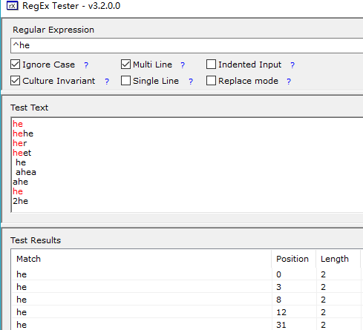
位置类元字符的内容
2. 元字符的种类
2.1 位置类元字符( ^ $ \b )
2.1.2 位置类元字符的内容
2.1.2.2 ^
例1 ^exp格式
从下列单词中，匹配出以’he’开头的单词
he
hehe
her
heet
he
ahea
ahe
he
2he
答: ^he
下图为正则测试工具的结果

Slide 14
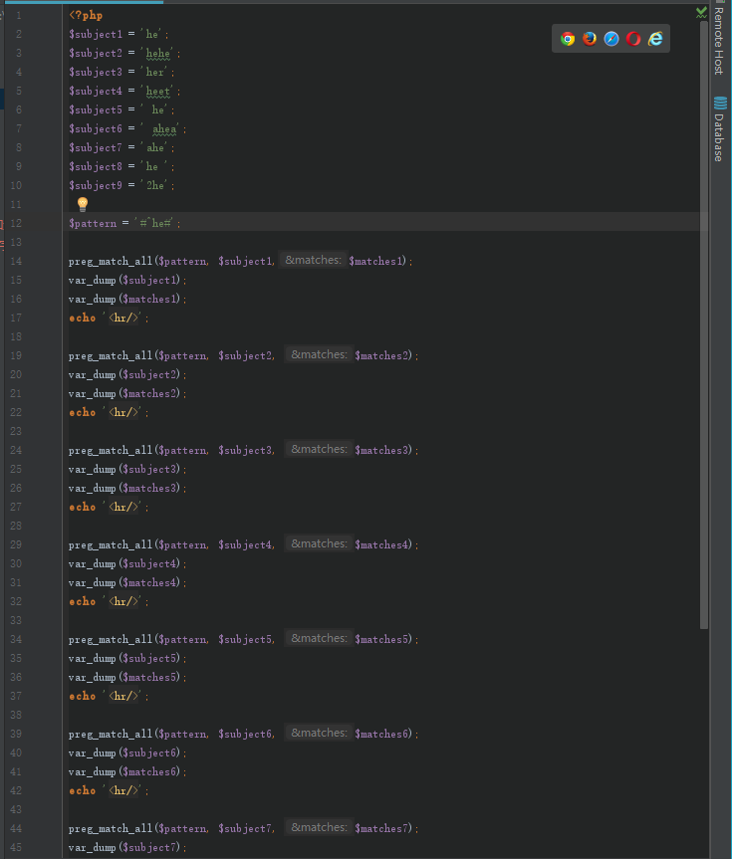
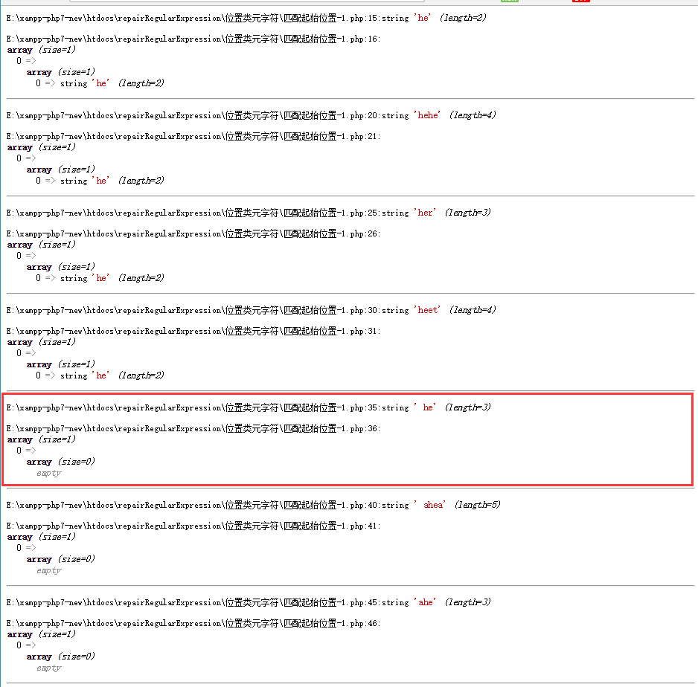
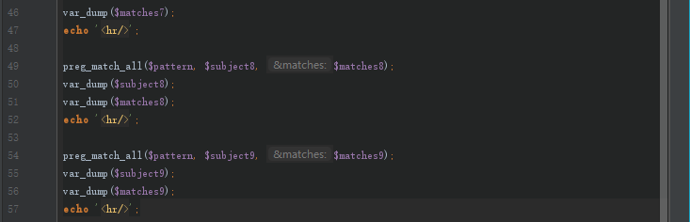
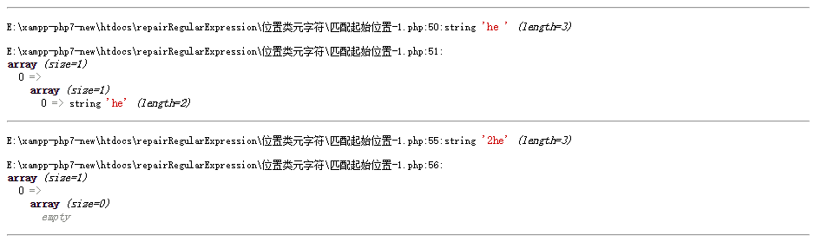
位置类元字符的内容
2. 元字符的种类
2.1 位置类元字符( ^ $ \b )
2.1.2 位置类元字符的内容
2.1.2.2 ^
例1 ^exp格式
如下为PHP代码中运行的结果。可以看到字符串’he’ ‘hehe’ ‘her’ ‘heet’ ‘he ’通过了匹配。
③ 总结:与2.2.2.1中例2的不同在于，字符串’ he’这一次没有通过匹配，这表示^对非数字、字母、汉字、下划线的字符也生效了。也就是说，^只能通过符合出现在它后面的exp所描述模式的字符串。^比\b所限制的条件更为严格。因为对于\bexp而言，在exp之前出现非数字、字母、汉字、下划线的字符是可以通过匹配的，而^exp则不行。

Slide 15
位置类元字符的内容
2. 元字符的种类
2.1 位置类元字符( ^ $ \b )
2.1.2 位置类元字符的内容
2.1.2.3 $
① 概念:匹配字符串的结束
② 应用
例1 exp$格式
在下列单词中，匹配以字符串’he’结尾的单词
he
hehe
her
heet
he
ahea
ahe
he
2he

Slide 16
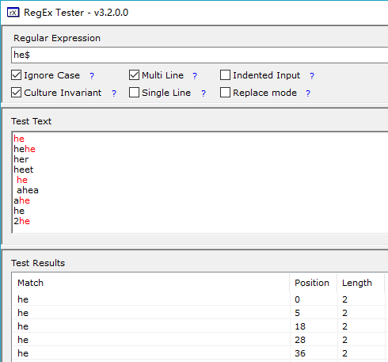
位置类元字符的内容
2. 元字符的种类
2.1 位置类元字符( ^ $ \b )
2.1.2 位置类元字符的内容
2.1.2.3 $
例1 exp$格式
答: he$
下图为使用正则测试工具的结果。

Slide 17
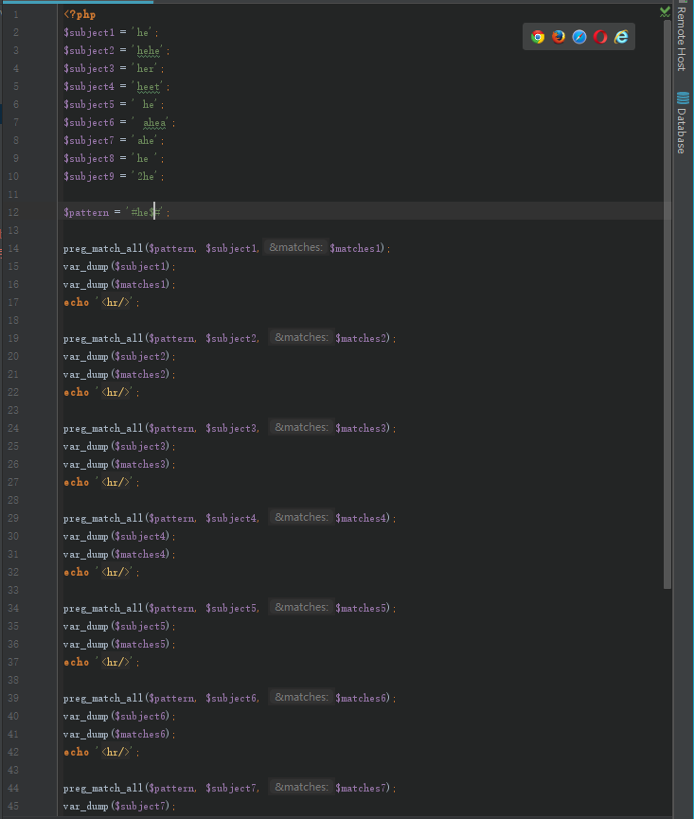
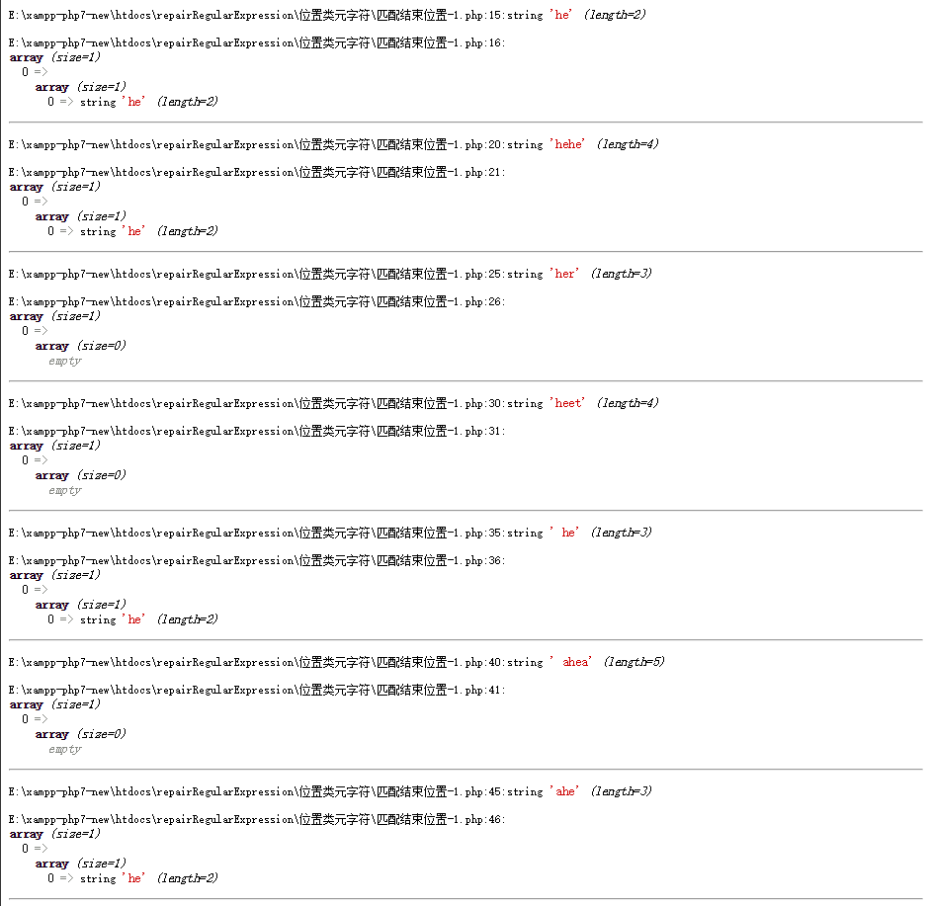
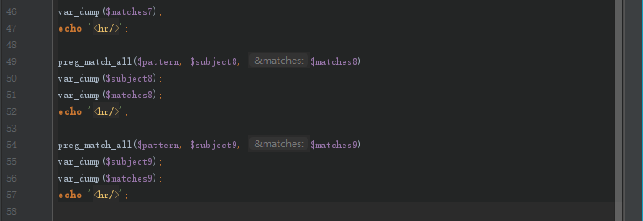
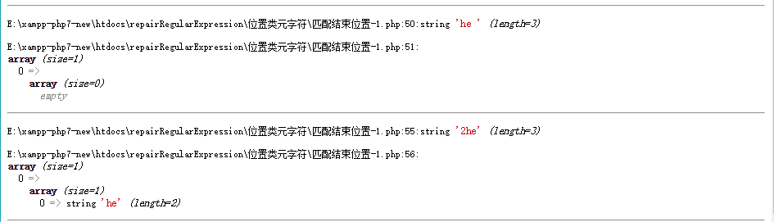
位置类元字符的内容
2. 元字符的种类
2.1 位置类元字符( ^ $ \b )
2.1.2 位置类元字符的内容
2.1.2.3 $
例1 exp$格式
在PHP中使用该正则的测试结果图如下。

Slide 18
位置类元字符的内容
2. 元字符的种类
2.1 位置类元字符( ^ $ \b )
2.1.2 位置类元字符的内容
2.1.2.3 $
例1 exp$格式
可以看到，字符串’he’ ‘hehe’ ‘ he’ ‘ahe’ ‘2he’可以通过匹配。
③ 总结:和2.2.2.1中例3的不同在于，字符串’he ’没有通过匹配。道理和2.2.2.2中所说的类似，exp\b对exp后面的非数字、字母、汉字、下划线类的字符是不生效的，而exp$，则必须严格以exp所描述的模式作为字符串的结尾，后面再出现任何字符，均无法通过匹配。
2.2.2.4 本节小结
本节主要介绍了\b ^ $ 三个表示位置的元字符。其中\b表示匹配一个前后均不为数字、字母、汉字、下划线的位置;^表示匹配一个开始位置;$表示匹配一个结束位置。比较重要的概念在于\bexp与^exp的区别和exp\b与exp$的区别。再次强调，\b不对非数字、字母、汉字、下划线的字符生效。因此\bexp\b !⬄ ^exp$.因为\bexp\b描述的是以exp开头且以exp结尾的同时，exp的前后位置存在非数字、字母、汉字、下划线的字符，是可以通过匹配的；但对^exp$而言，exp的前后位置存在任何字符，均无法通过匹配。

Slide 19
数量类元字符的内容
2. 元字符的种类
2.2 数量类元字符({N,M} }/{N}/{N,} * + ? )
2.2.1 概念
数量类元字符:描述对该元字符前1个字符的重复次数
2.2.2 数字类元字符的内容
2.2.2.1 {N,M}/{N}/{N,}
① 概念:
{N}:对前1个字符重复N次。
{N,M}:对前1个字符重复N至M次。
{N,}:对前1个字符重复至少N次。
② 应用:
例1 exp{N}格式
在下列字符串中,字符’1’连续出现3次的字符串可以通过匹配

Slide 20
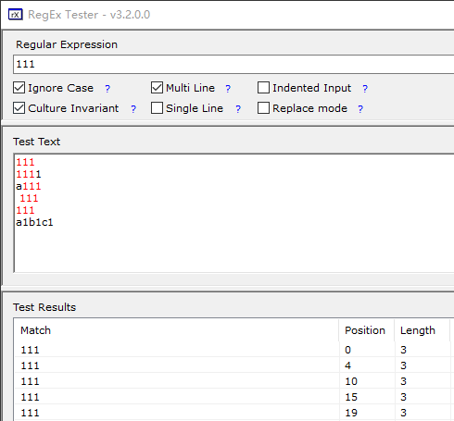
数量类元字符的内容
2. 元字符的种类
2.2 数量类元字符({N,M} }/{N}/{N,} * + ? )
2.2.2 数字类元字符的内容
2.2.2.1 {N,M}/{N}/{N,}
例1 exp{N}格式
111
1111
a111
111
111
a1b1c1
此处，我们先不考虑使用{N}，根据前面已经学过的内容，可以使用正则111来进行匹配。结果如下:

Slide 21
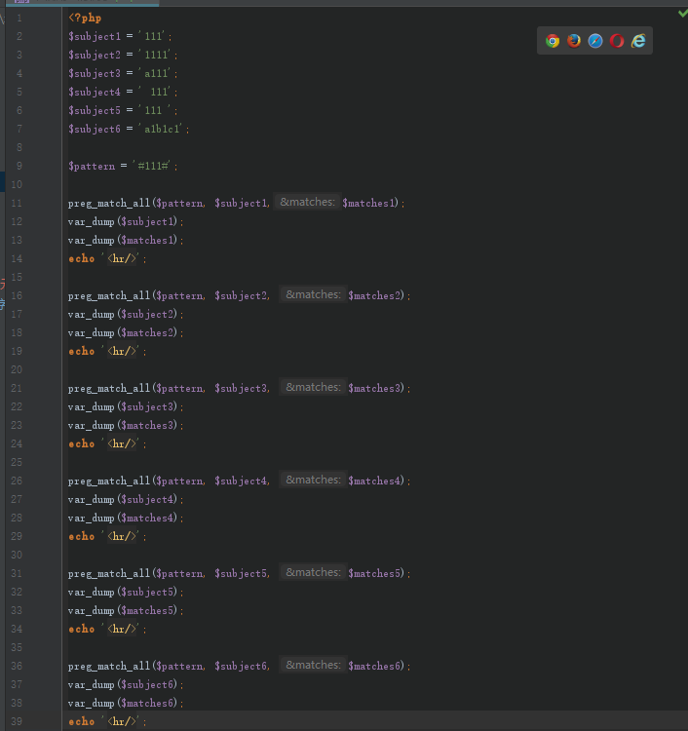
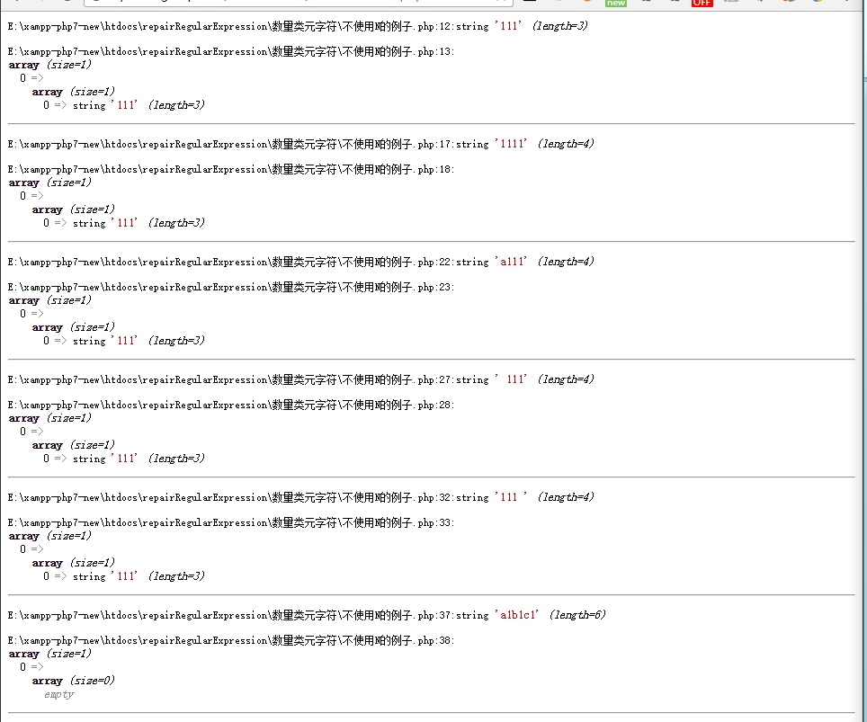
数量类元字符的内容
2. 元字符的种类
2.2 数量类元字符({N,M} }/{N}/{N,} * + ? )
2.2.2 数字类元字符的内容
2.2.2.1 {N,M}/{N}/{N,}
例1 exp{N}格式
可以看到，字符串’111’ ‘1111’ ‘a111’ ‘ 111’ ‘111 ’ 均能够通过匹配。说明这个正则表达式是正确的。
但是，我们要思考一个问题，如果需求改为字符’1’连续出现3000次的字符串可以通过匹配，我们的正则是否要修改为3000个1呢？

Slide 22
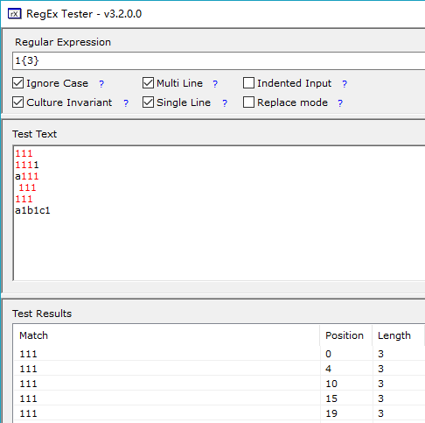
数量类元字符的内容
2. 元字符的种类
2.2 数量类元字符({N,M} }/{N}/{N,} * + ? )
2.2.2 数字类元字符的内容
2.2.2.1 {N,M}/{N}/{N,}
例1 exp{N}格式
因此，可以找到更好的答案:1{3}

Slide 23
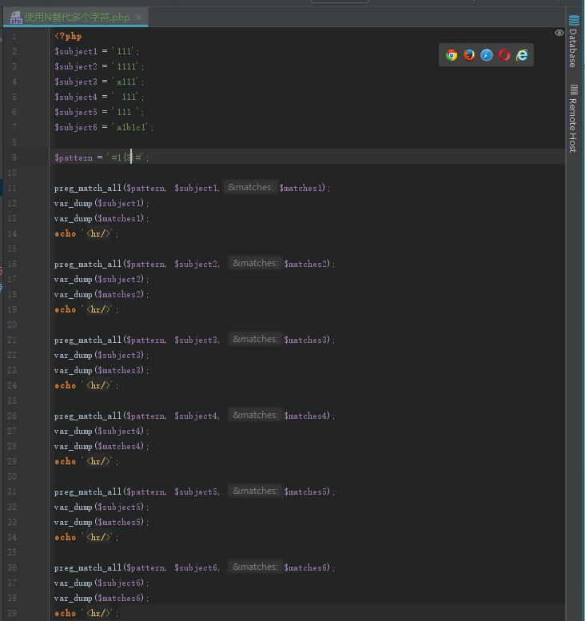
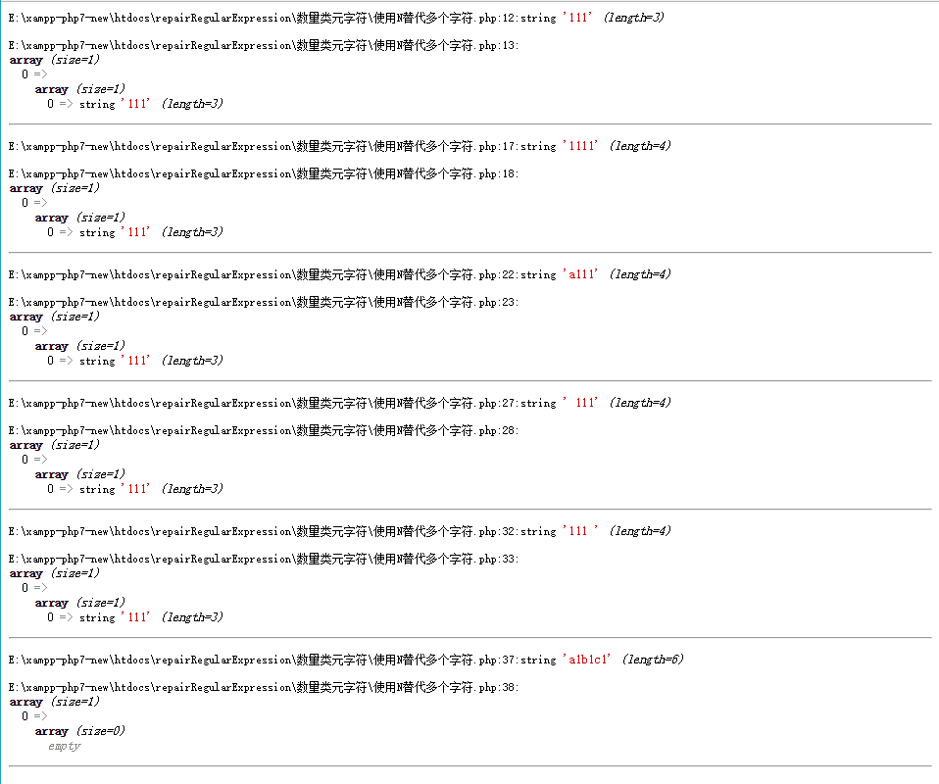
数量类元字符的内容
2. 元字符的种类
2.2 数量类元字符({N,M} }/{N}/{N,} * + ? )
2.2.2 数字类元字符的内容
2.2.2.1 {N,M}/{N}/{N,}
例1 exp{N}格式
可以看到，结果和’111’完全相同，字符串’111’ ‘1111’ ‘a111’ ‘ 111’ ‘111 ’通过了匹配。
而且，使用{N}构造的正则表达式，表现力和使用上的灵活性，都强于111.

Slide 24
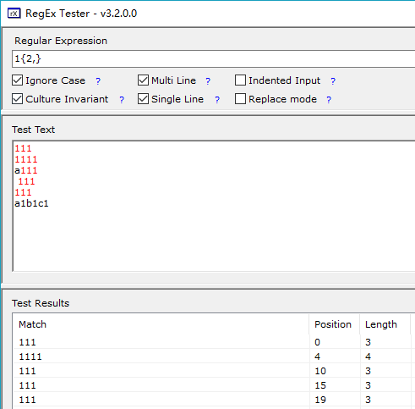
数量类元字符的内容
2. 元字符的种类
2.2 数量类元字符({N,M} }/{N}/{N,} * + ? )
2.2.2 数字类元字符的内容
2.2.2.1 {N,M}/{N}/{N,}
例2 {N,}格式
在下列字符串中,字符’1’连续出现超过2次的字符串可以通过匹配
111
1111
a111
111
111
a1b1c1
答: 1{2,}

Slide 25
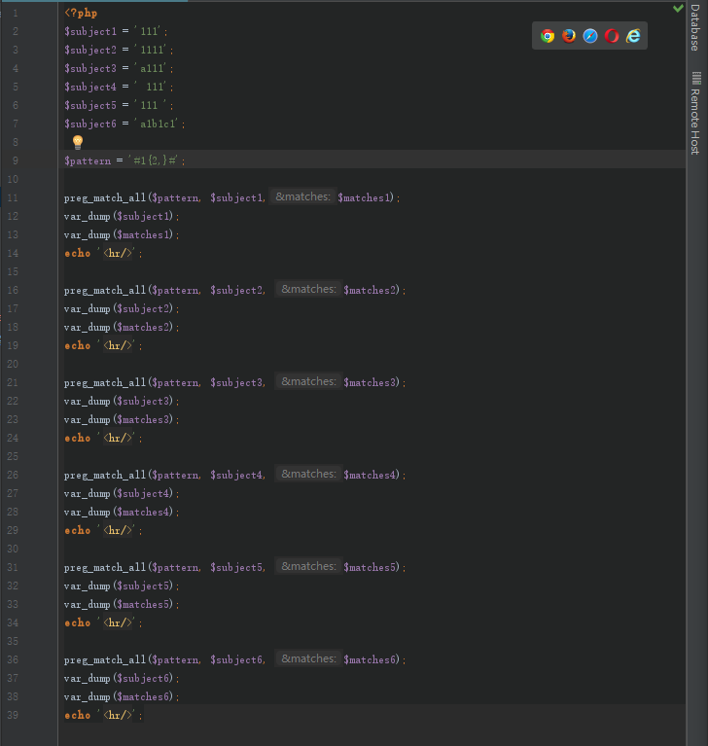
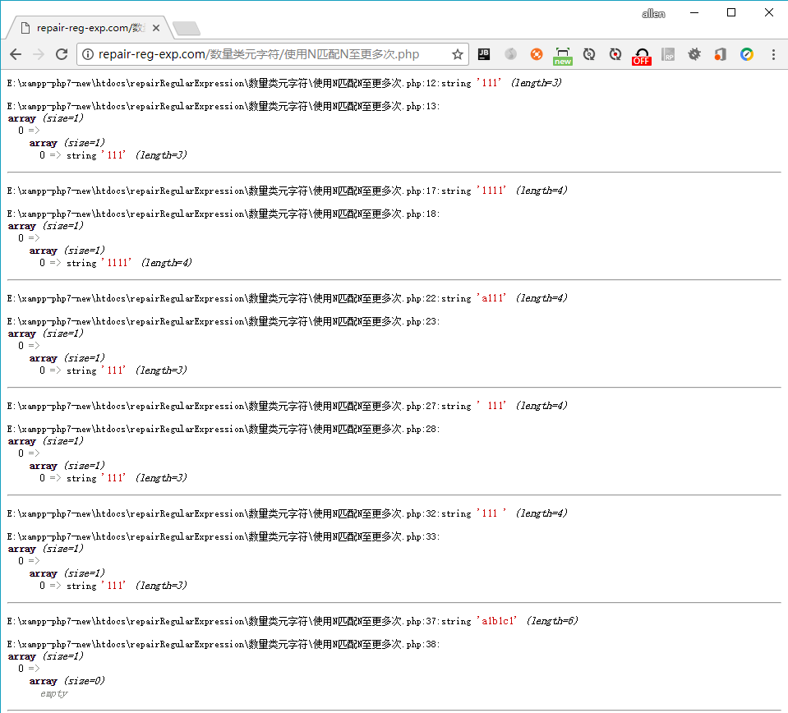
数量类元字符的内容
2. 元字符的种类
2.2 数量类元字符({N,M} }/{N}/{N,} * + ? )
2.2.2 数字类元字符的内容
2.2.2.1 {N,M}/{N}/{N,}
例2 {N,}格式
可以看到，字符串’111’ ’1111’ ’a111’ ’ 111’ ’111 ’ 均可通过匹配。答案正确。

Slide 26
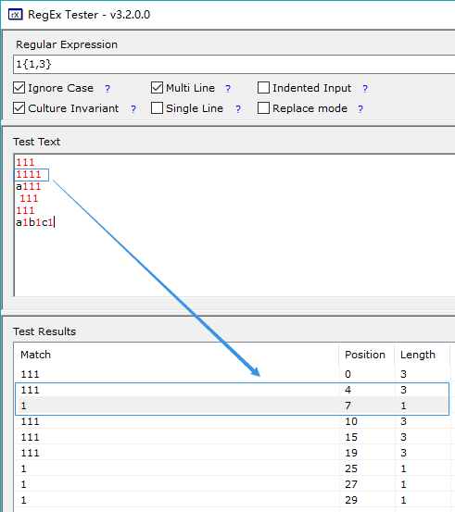
数量类元字符的内容
2. 元字符的种类
2.2 数量类元字符({N,M} }/{N}/{N,} * + ? )
2.2.2 数字类元字符的内容
2.2.2.1 {N,M}/{N}/{N,}
例3 {N,M}格式
在下列字符串中,字符’1’连续出现1-3次的字符串可以通过匹配
111
1111
a111
111
111
a1b1c1
答:1{1,3}

Slide 27
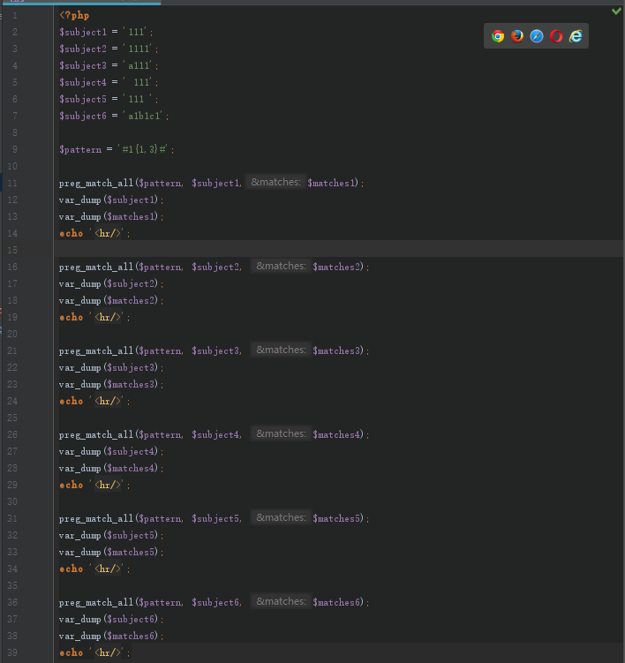
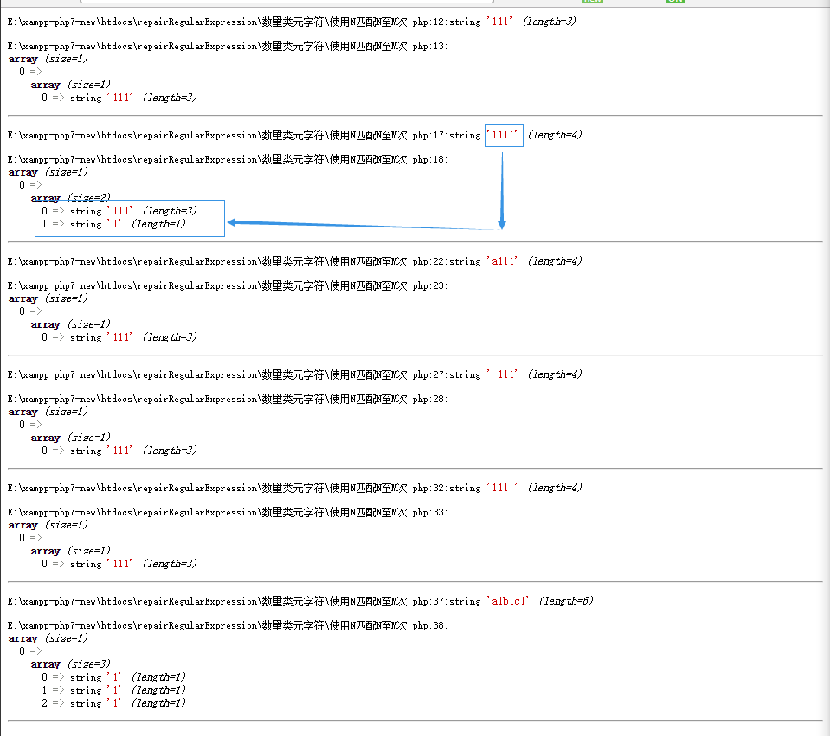
数量类元字符的内容
2. 元字符的种类
2.2 数量类元字符({N,M} }/{N}/{N,} * + ? )
2.2.2 数字类元字符的内容
2.2.2.1 {N,M}/{N}/{N,}
例3 {N,M}格式
问题:对于字符串’111’ ‘a111’ ‘ 111’ ‘111 ’ ‘a1b1c1’ 能够通过匹配，是理所应当的。但是对于字符串’1111’能够通过匹配，是否不正确?因为字符串’1111’是字符’1’连续出现4次，并不在1-3次的范围内。
答案:问出这个问题，说明对正则表达式匹配字符的模式理解不够深刻。无论是使用正则测试工具，还是在PHP程序中使用正则，其匹配结果均为’111’ 和 ‘1’。也就是说匹配结果被拆分为了2部分。前一部分为3个连续的’1’,后一部分为1个’1’。这说明正则1{1,3}最长一次只能匹配3个字符，如果这3个字符能够符合匹配模式，则从第4个字符开始继续匹配。因此字符串’1111’的匹配结果为’111’和’1’。

Slide 28
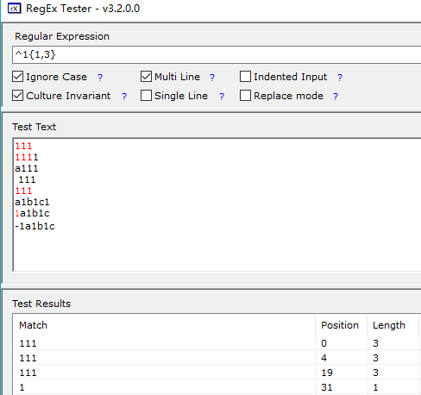
数量类元字符的内容
2. 元字符的种类
2.2 数量类元字符({N,M} }/{N}/{N,} * + ? )
2.2.2 数字类元字符的内容
2.2.2.1 {N,M}/{N}/{N,}
例4 {N,M}格式与位置类元字符的联用
在下列字符串中,截取出字符串前3位中以字符’1’开头且连续出现的字符’1’
111
1111
a111
111
111
a1b1c1
1a1b1c
答:^1{1,3}

Slide 29
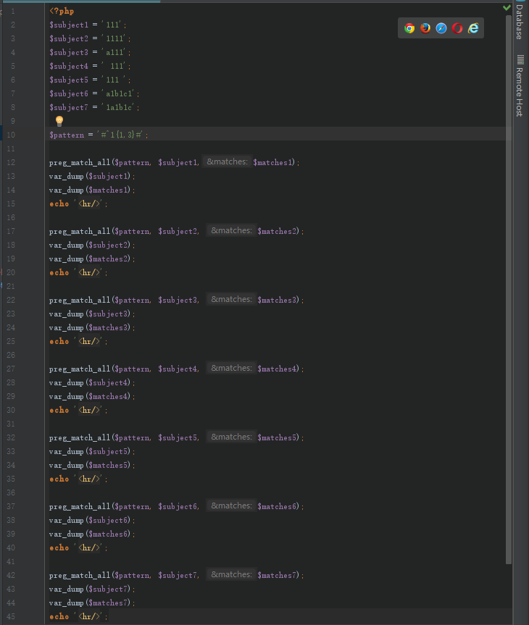
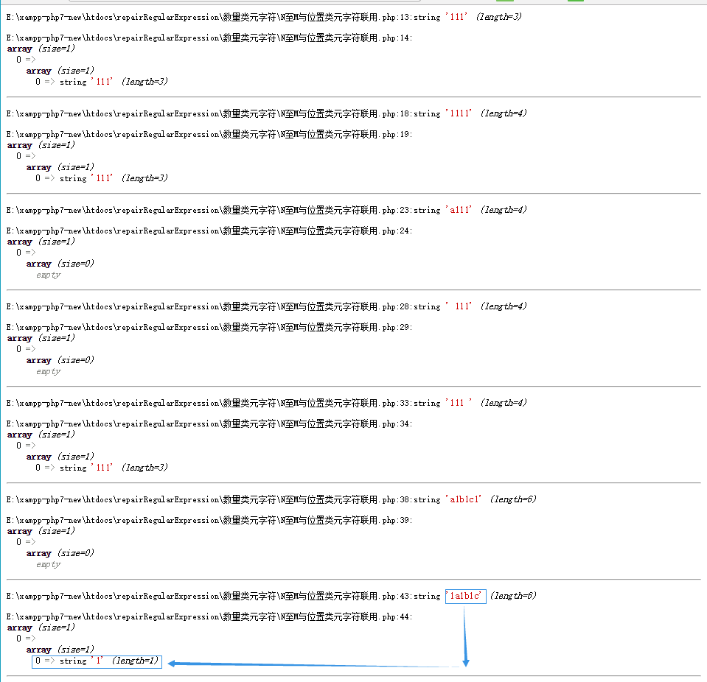
数量类元字符的内容
2. 元字符的种类
2.2 数量类元字符({N,M} }/{N}/{N,} * + ? )
2.2.2 数字类元字符的内容
2.2.2.1 {N,M}/{N}/{N,}
例4 {N,M}格式与位置类元字符的联用
这里只对结果’1a1b1c’匹配出了’1’做一个解释。
^:表示起始位置
1{1,3}:对字符’1’重复出现1-3次
两者连起来，所表达的意思就是:匹配起始位置为字符’1’，且如果第二位字符为’1’则继续匹配第3位字符是否为’1’;如果第二位字符不为’1’则停止抓取。因此’1a1b1c’仅抓取出了1个’1’。
③ 小结
对于数量类元字符而言，仅使用{N,M}/{N}/{N,}这3种表述形式，其实已经可以足够表达任何数量的元字符了。从0个到∞多个的数量均可使用这3种形式来描述。但在有些场景中，还是不够简洁。因此接下来将要学习几种表达力更强的数量类元字符，但这几个元字符只能描述较为固定的几种数量模式。

Slide 30
数量类元字符的内容
2. 元字符的种类
2.2 数量类元字符({N,M} }/{N}/{N,} * + ? )
2.2.2 数字类元字符的内容
2.2.2.2 ?
① 概念
?:重复0或1次
看到这个概念，我有一个猜想: ? ⬄ {0,1} 吗?
② 应用
例1 exp?格式
在下列字符串中，抓取0或1个字符’1’
111
1111
a111
111
111
a1b1c1
1a1b1c
-1a1b1c

Slide 31
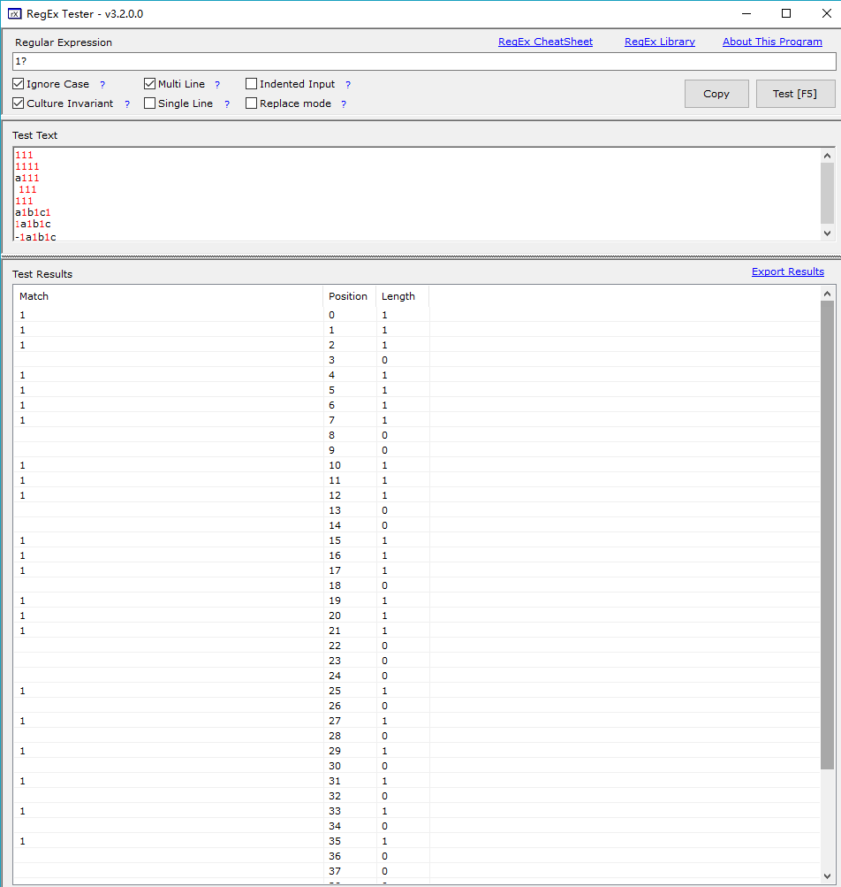
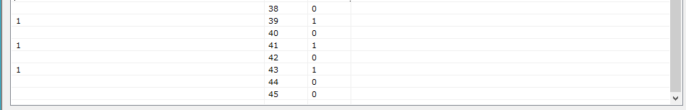
数量类元字符的内容
2. 元字符的种类
2.2 数量类元字符({N,M} }/{N}/{N,} * + ? )
2.2.2 数字类元字符的内容
2.2.2.2 ?
例1 exp?格式
答: 1?

Slide 32
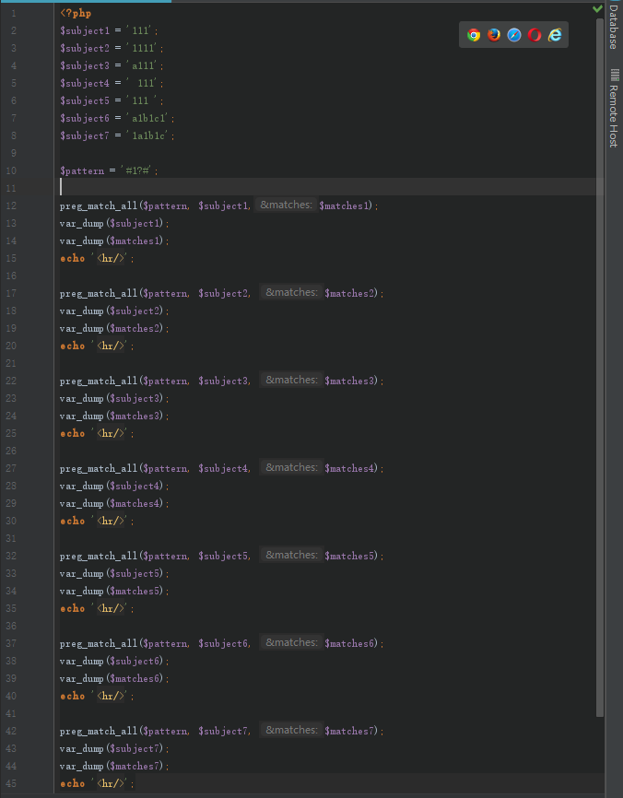
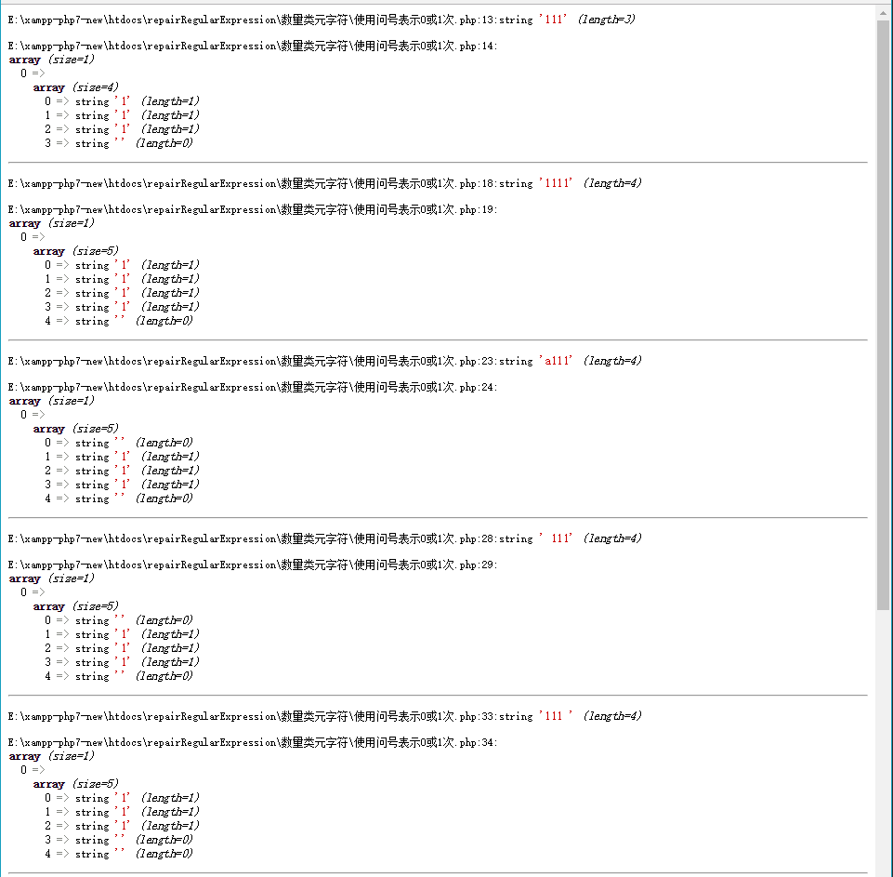
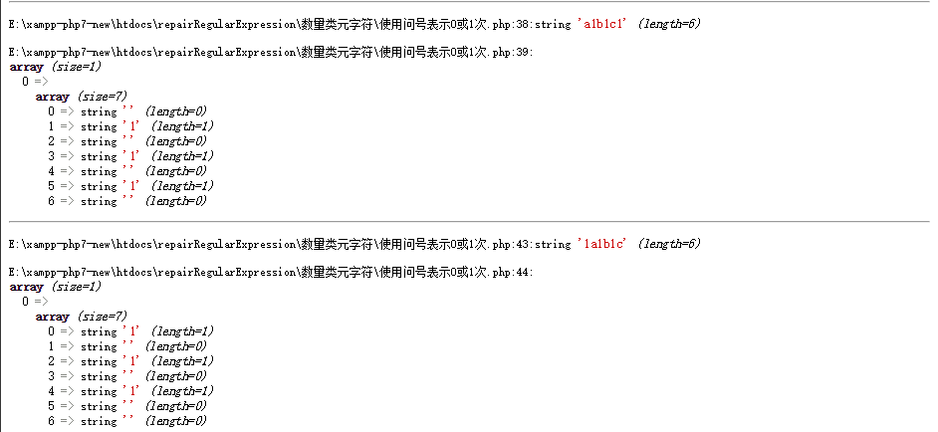
数量类元字符的内容
2. 元字符的种类
2.2 数量类元字符({N,M} }/{N}/{N,} * + ? )
2.2.2 数字类元字符的内容
2.2.2.2 ?
例1 exp?格式
对于这个结果，可以看到，1?的长度只有0或1位，因此它对字符串的每一位均检测是否为字符’1’，如果是’1’，则直接抓取，如果不是’1’，则判定为字符’1’出现了0次，因此抓取结果无论在正则测试工具还是在程序中，均为一个length=0的空字符串。
例2 exp{0,1}是否⬄exp?
对同样的字符串集合，使用1{0,1}来抓取。结果见下一页PPT。

Slide 33
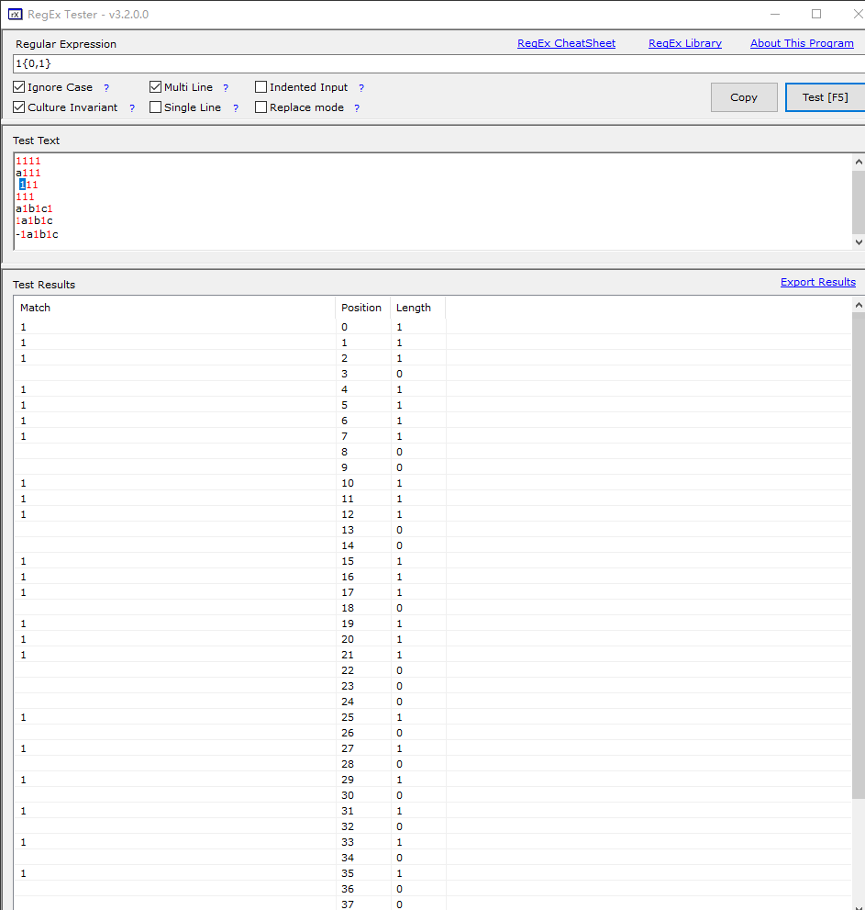
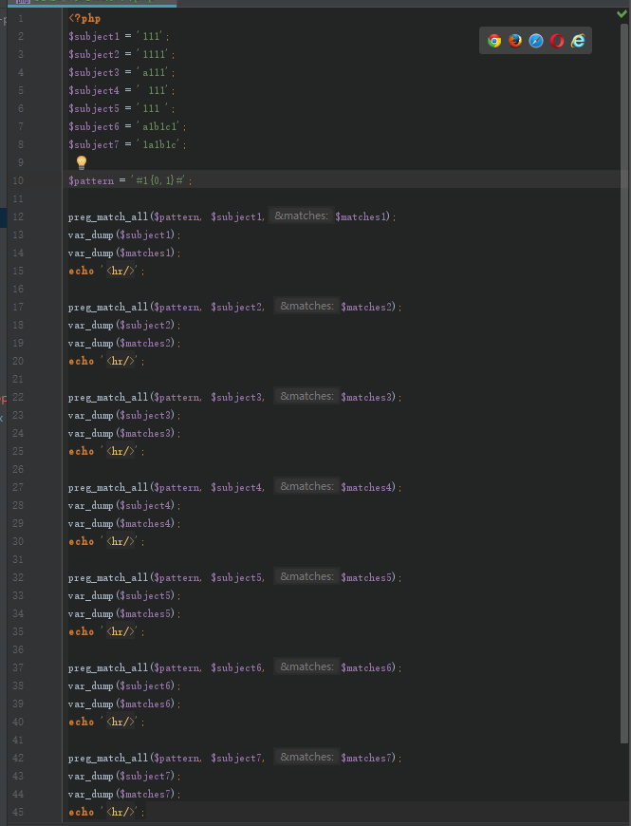
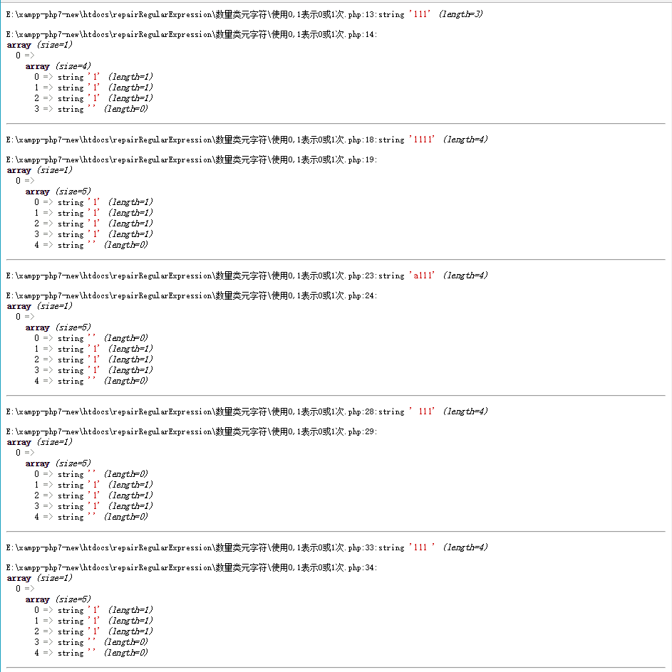
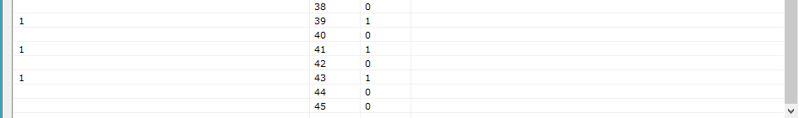
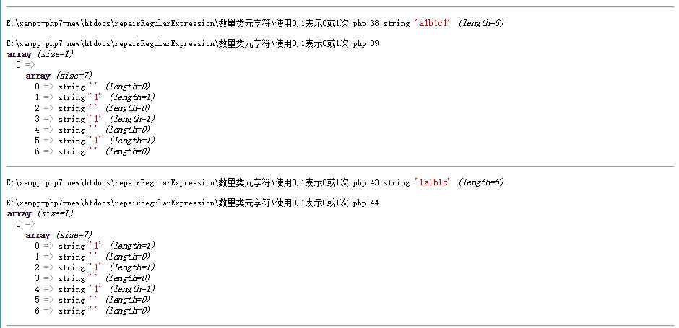
数量类元字符的内容
2. 元字符的种类
2.2 数量类元字符({N,M} }/{N}/{N,} * + ? )
2.2.2 数字类元字符的内容
2.2.2.2 ?
例2 exp{0,1}是否⬄exp?
使用1{0,1}结果如下。和1?结果完全相同。因此我们可以得出结论:
? ⬄ {0,1}
问题:那么既然已经有了{0,1}，为什么还会存在?呢？
答案:很明显，?的表达力比{0,1}更强，而且可以使得正则变的更短。

Slide 34
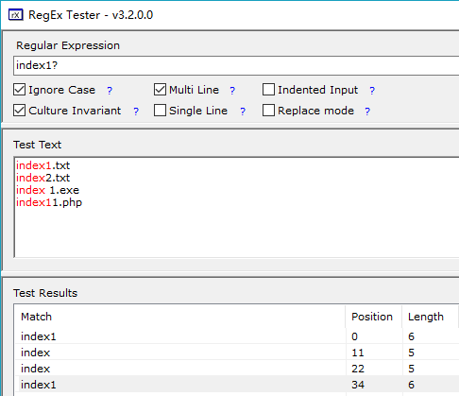
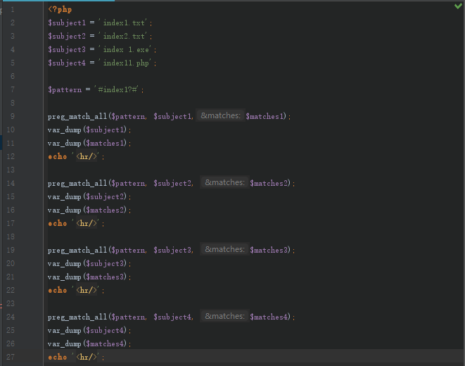

数量类元字符的内容
2. 元字符的种类
2.2 数量类元字符({N,M} }/{N}/{N,} * + ? )
2.2.2 数字类元字符的内容
2.2.2.2 ?
根据上述这2个例子，可以看到，单独使用?，起不到什么实际的效果。它需要和位置类连字符一起使用，才能够看到更明确的抓取效果。
例3 位置exp?
在下列文件名中，抓取出字符串index后面紧跟0或1个1的文件名
index1.txt
index2.txt
index 1.exe
index11.php
答: index1?

Slide 35
数量类元字符的内容
2. 元字符的种类
2.2 数量类元字符({N,M} }/{N}/{N,} * + ? )
2.2.2 数字类元字符的内容
2.2.2.2 ?
例3 位置exp?
从这个结果再次证明了我的推论:?匹配0或1个位置。因此对于’index11.php’ ，虽然字符’x’后面跟了2个字符’1’，但index1?最多也只能抓取length=6的字符串作为结果，然后对后续5或6个位置的字符串继续匹配，检测其是否为’index’或’index1’，是则抓取，否则不抓取。
③ 小结
对于元字符?,我已经证明了它的使用功能等价于{0,1}。但是它的表现力和简洁度均高于{0,1}。且它的抓取长度也为0或1位字符。

Slide 36

数量类元字符的内容
2. 元字符的种类
2.2 数量类元字符({N,M} }/{N}/{N,} * + ? )
2.2.2 数字类元字符的内容
2.2.2.3 +
① 概念
+:对于出现在+前一个位置上的正则，重复1至N次。
同理，根据这个概念，我有一个猜想: + ⬄ {1,} 吗?
② 应用
例1 exp+格式
在下列字符串中，抓取字符串中所有位置连续出现的或单个出现的字符’1’
1a1
11a1
11 a1
111a11
121a11
a111
答: 1+

Slide 37


数量类元字符的内容
2. 元字符的种类
2.2 数量类元字符({N,M} }/{N}/{N,} * + ? )
2.2.2 数字类元字符的内容
2.2.2.3 +
例1 exp+格式
在程序中抓取的结果:
可以看到，抓取结果为:对每个字符串，将其中包含的所有字符’1’，且如果有连续出现的’1’，并没有按照单个’1’去匹配，而是作为1个抓取结果出现在结果中。

Slide 38



数量类元字符的内容
2. 元字符的种类
2.2 数量类元字符({N,M} }/{N}/{N,} * + ? )
2.2.2 数字类元字符的内容
2.2.2.3 +
例2 证明 + ⬄ {1,}
在下列字符串中，抓取字符串中所有位置连续出现的或单个出现的字符’1’
1a1
11a1
11 a1
111a11
121a11
a111
答: 1{1,}

Slide 39



数量类元字符的内容
2. 元字符的种类
2.2 数量类元字符({N,M} }/{N}/{N,} * + ? )
2.2.2 数字类元字符的内容
2.2.2.3 +
例2 证明 + ⬄ {1,}
可以看到，无论使用测试工具还是放在程序中使用正则，抓取结果完全相同。因此可以得出结论:
+ ⬄ {1,}
例3 exp+与位置类元字符联用
在下列字符串中，抓取字符串中以字符’1’开头，且该字符后面所有连续的’1’。
1a1
11a1
11 a1
111a11
121a11
a111
答:^1+

Slide 40
数量类元字符的内容
2. 元字符的种类
2.2 数量类元字符({N,M} }/{N}/{N,} * + ? )
2.2.2 数字类元字符的内容
2.2.2.3 +
例3 exp+与位置类元字符联用
可以看到，字符串’1a1’中的第一个字符’1’和’11 a1’中的’11’，类似于这种形式的’1’，均被抓取出来了，和需求相符。
③ 小结
对于元字符+,我已经证明了它的使用功能等价于{1,}。但是它的表现力和简洁度均高于{0,1}。且它的抓取长度为”只要符合模式，就尽可能多的抓取”。

Slide 41




数量类元字符的内容
2. 元字符的种类
2.2 数量类元字符({N,M} }/{N}/{N,} * + ? )
2.2.2 数字类元字符的内容
2.2.2.4 *
① 概念
*: 对出现在*前一位的正则表达式，重复0至N次。
同理，看到这个概念，和之前2个知识点的证明，我猜想 * ⬄ {0,}
② 应用
例1 exp*格式
在下列字符串中，抓取连续或单个出现的字符’1’，如某位上的字符不为’1’，则对该位的抓取结果为空字符串。
1a1
11a1
11 a1
111a11
1221a11
a111
答: 1*

Slide 42

数量类元字符的内容
2. 元字符的种类
2.2 数量类元字符({N,M} }/{N}/{N,} * + ? )
2.2.2 数字类元字符的内容
2.2.2.4 *
例1 exp*格式
以字符串’1221a11’为例，其抓取结果如下:
我们以这个字符串为例，分析抓取结果是否符合需求。
字符串第1位为’1’，抓取
对于第2位字符’2’和第3位字符’2’，均不为字符’1’，所以抓取结果为2个空字符串。
第4位字符’1’，抓取
第5位字符’a’，不符合模式，不抓取
第6和7两位为’11’，符合模式，抓取，且抓取结果为’11’，而不是2个’1’，这说明*和+一样，只要符合模式就尽可能多的匹配。
结果中的最后一个空字符串是对换行符的匹配结果。
因此，这个抓取结果是符合题目要求的。

Slide 43




数量类元字符的内容
2. 元字符的种类
2.2 数量类元字符({N,M} }/{N}/{N,} * + ? )
2.2.2 数字类元字符的内容
2.2.2.4 *
例2 exp* ⬄ {0,} 吗?
在下列字符串中，抓取连续或单个出现的字符’1’，如某位上的字符不为’1’，则对该位的抓取结果为空字符串。要求不使用元字符*。
1a1
11a1
11 a1
111a11
1221a11
a111
答: 1{0,}

Slide 44



数量类元字符的内容
2. 元字符的种类
2.2 数量类元字符({N,M} }/{N}/{N,} * + ? )
2.2.2 数字类元字符的内容
2.2.2.4 *
例2 exp* ⬄ {0,} 吗?
可以看到，抓取结果和使用1*完全相同，因此可以得出结论:
exp* ⬄ {0,}
例3 exp*与位置类元字符联用
在下列字符串中，抓取结尾处连续或单个出现的字符’1’
1a1
11a1
11 a1
111a11
1221a11
a111
答:1*$

Slide 45
数量类元字符的内容
2. 元字符的种类
2.2 数量类元字符({N,M} }/{N}/{N,} * + ? )
2.2.2 数字类元字符的内容
2.2.2.4 *
例3 exp*与位置类元字符联用
抓取结果符合需求。
③ 小结
我证明了* ⬄ {0,}。且证明了*和+一样，属于”只要符合模式就尽可能多的匹配”。且*的表现力也强于{0,}，同时可以使得正则更为简短。因此，能够使用*的场景尽量不要使用{0,}。
2.2.2.5 本节小结
本节主要介绍了表示匹配次数的元字符{N}/{N,}/{N,M}、?、+、*。其中我们证明了
? ⬄ {0,1}
+ ⬄ {1,}
* ⬄ {0,}
且注意?和+/*在匹配时的长度问题。?仅匹配0至1位字符，+/*为只要符合模式就尽可能多的匹配，在后续的学习中，这个点很重要。

